Slide 1

GẤP TÀU THỦY HAI ỐNG KHÓI

Slide 2
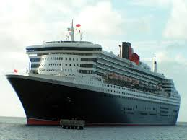

 Quan sát mẫu và nhận xét
2 ống khói
Mũi tàu
Thành tàu
1/ Tàu thủy giấy có đặc điểm gì?
2/ Trong thực tế tàu thủy dùng để làm gì?

Slide 3

 Hướng dẫn thực hành mẫu
video
Bước 1:
Gấp, cắt tờ giấy hình vuông theo cách đã học.
Bước 2:
Gấp lấy điểm dấu giữa và các đường dấu gấp
trong.

Bước 3:
Gấp tờ giấy hình vuông thành tàu thủy hai ống khói.
O
Hình 1
Hình 2

Slide 4
o
Hình 3
Hình 4

Slide 5
Hình 5

Slide 6
Lồng 2 ngón trỏ vào 2 ô vuông còn lại và kéo sang hai phía, đồng thời dùng ngón cái ép vào được tàu thủy 2 ống khói.
Hình 7
Hình 6

Slide 7

Bài học đến đây là kết thúc
Xin chân thành cảm ơn các em đã quan tâm theo dõi!

